Slide 1
網際網路程式設計
CBE108012 吳胤霆
CBE108028 歐陽靖
CBE108051 邱仕峰

Slide 2
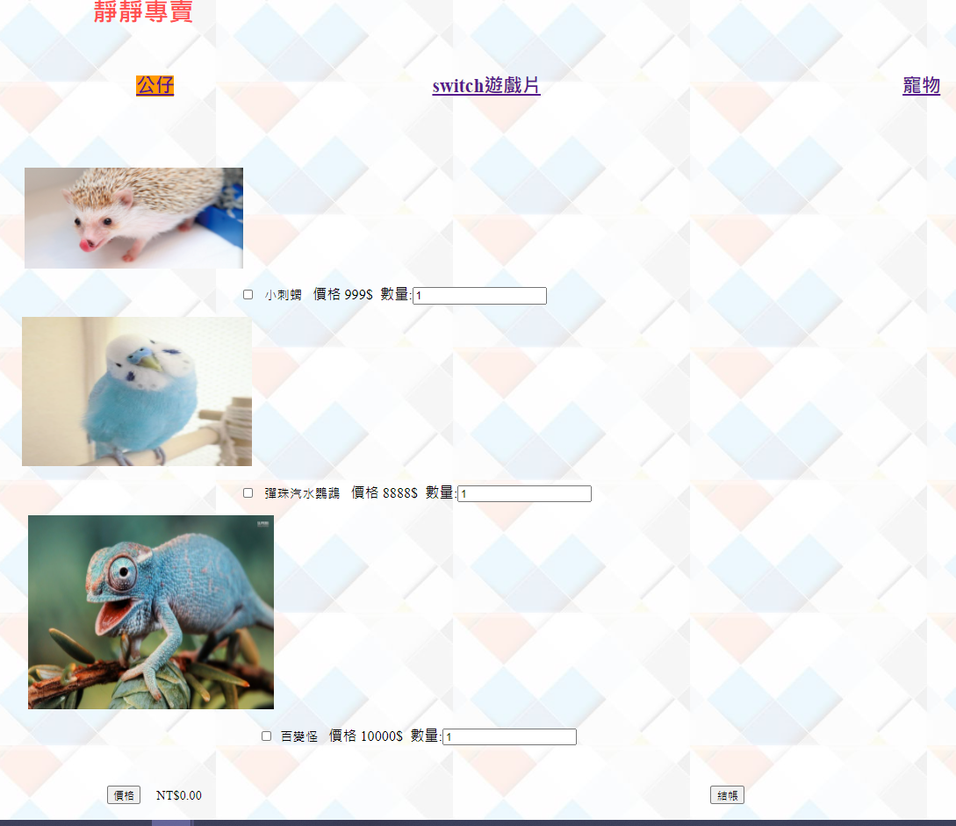
網頁畫面
一個簡易的線上購物平台利用主板頁面的優勢以同個網站內使用超連結讓使用者達到更方便簡潔的效果。

Slide 3
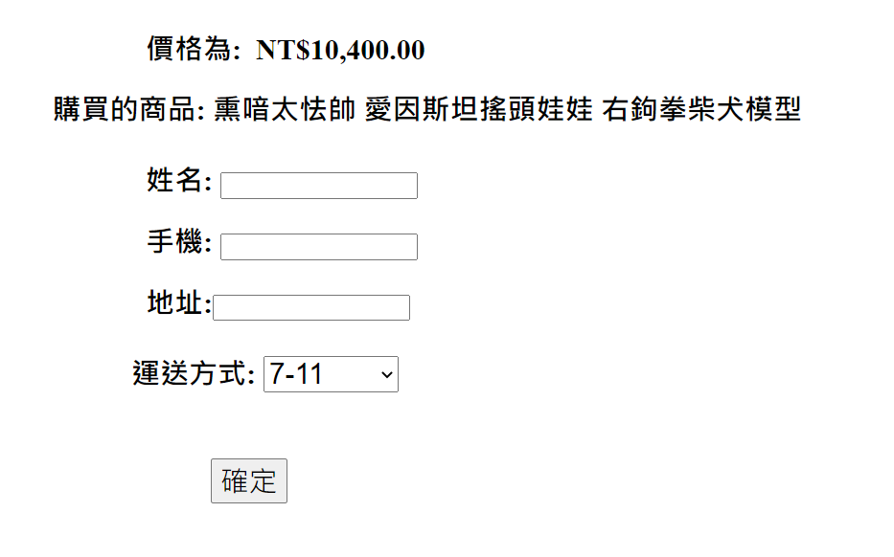
創作理念
勾選ChechBox並在TextBox輸入數字,然後用Session將值傳至結帳的畫面,在結帳時會顯示勾選的商品名稱和總金額。

Slide 4
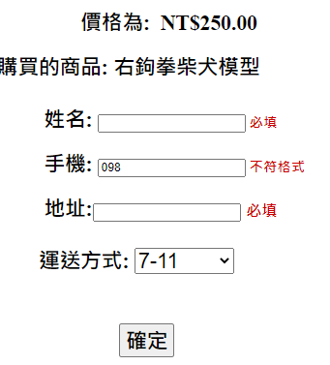
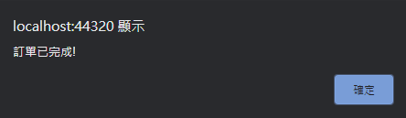
輸入必須的基本資料及運送方式，若格是錯誤則會跳出控制向警語，若格是正確則會跳出對話框"訂單已完成"，在按確定後再回傳到主頁面。

Slide 5
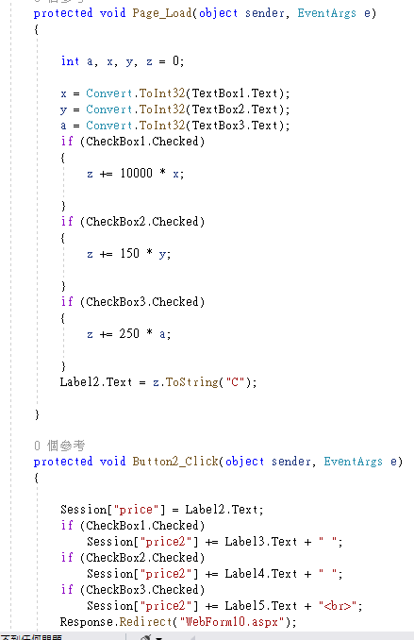
程式碼
三個主板頁面Web Form之中的其中一個程式碼。

Slide 6
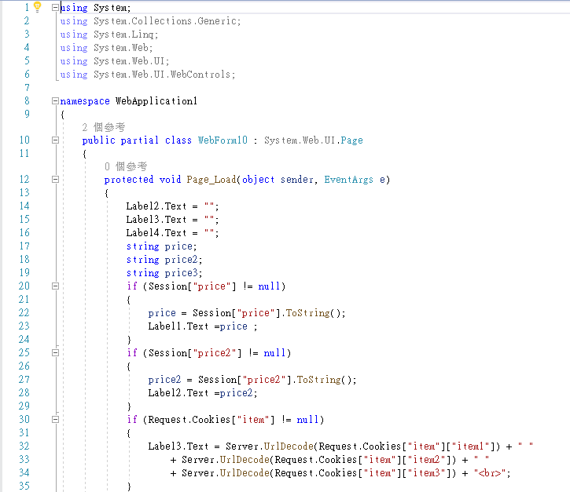
個人資料程式碼

Slide 7
